Slide 1

COMPTE RENDU SUR LA GESTION D’UNE UNIVERSITE
Par : AABARI Ismail
Encadre par : Mr.IRAQUI HOUSSAINI Mehdi

Slide 2
Projet de gestion d’etudiant ;)
Une petite definition sur le projet de gestion d’etudiant
Les methodes utilises pour la realisation de ce projet
Le resultat final et compilation de programme

Slide 3
Idee globale sur mon projet
Ce travail de projet s’inscrit dans le cadre de la programmation orientee objet en c++, soumis au department de genie informatique .
Le projet concerne une universite pour laquelle nous gerons des informations sur les etudiants en utilisant des methodes qui nous aident a bien mener ce projet.

Slide 4
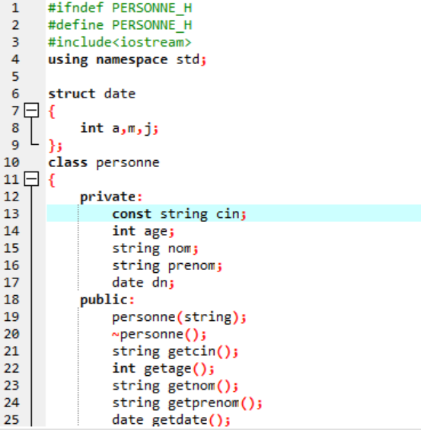
Ma premiere classe
Voici ma premiere classe que j’ai realiser , les mots en vert
representer les bibliotheques ,lorsque on a declarer
une classe ,par default il define la bibliotheque #ifndef alors
#define.
Ensuite pour les droits d’accès on a 3 acces public,private,protected
les plus utiliser se sont private et public :
Private : ou on declare les informations d’une personne
Public : on declare les méthodes quand va utiliser par suite .
Ici le nom de classe est personne .
‘Using namespace std ’ est une forme radicale
permettant de signifier au compilateur que tous les membres d'un espace
de nom donné doivent être accessibles. par exemple, les membres de
std (« cin », « cout » )

Slide 5
Que-ce-que j’ai utilisee ?
Par suite, on utilise les methodes necessaire pour la redaction de ce projet ,parmis ces methodes on peut trouver :
CONSTRUCTEUR.
DESTRUCTEUR .
LES GETTERS.
LES SETTERS .

Slide 6
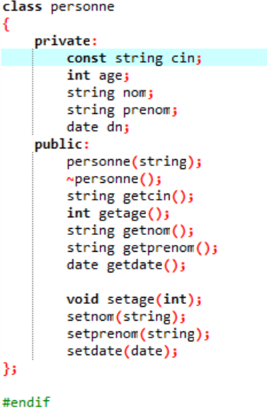
LES METHODES
Constructeur : permet d’allouer une case memoire pour l’ajout d’un etudiant.
Destructeur : permet de reccuperer les ressources reserver
dynamiquement concernant l’etudiant.
Getters : permet de lire tout les informations que nous avons
besoin de travail avec eux.
Setters : permet de ecrire dedans tous les informations sur
l’etudiant.

Slide 7
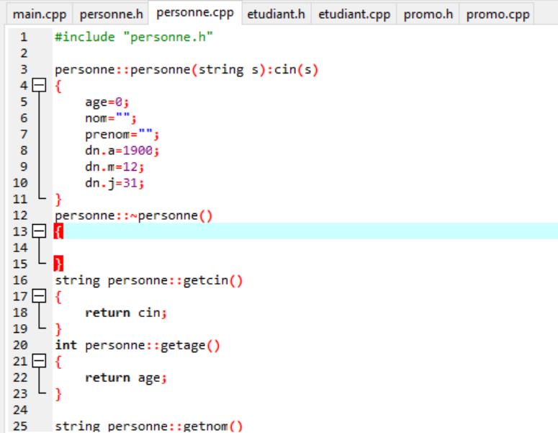
.CPP ;)
Ici existe les methodes utiliser pour la realisation de la tache,le .h represente une partie pour la declaration de ses methodes :)

Slide 8
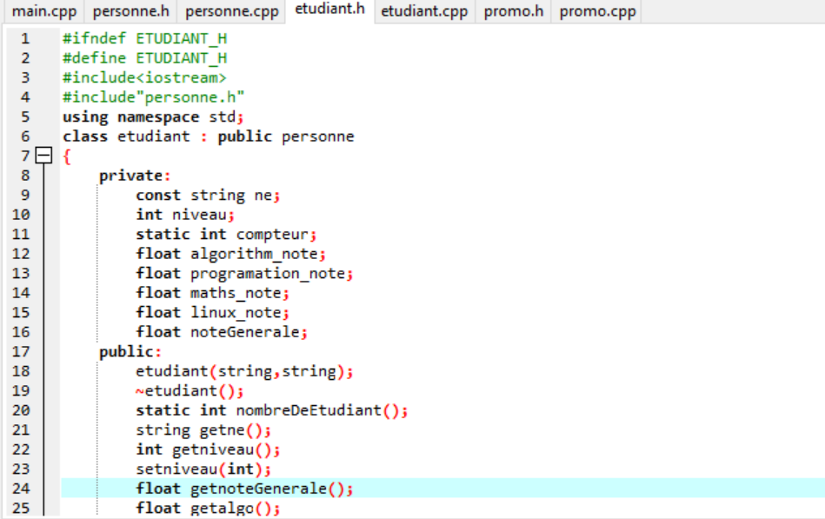
L’heritage , Element static
La notion de l’heritage est facile il suffit de juste ajouter l’acces pour la classe fille depuis la classe mere ce que nous avons constater par cette photo :
Ici on ajoute : public , pour que la classe
Fille herite de la classe mere .
Pour l’element static, on declare ici Static
dans les methodes et aussi dans les attributs
ici on utilise static pour calculer le nombre
d’etudiant ajoute.

Slide 9
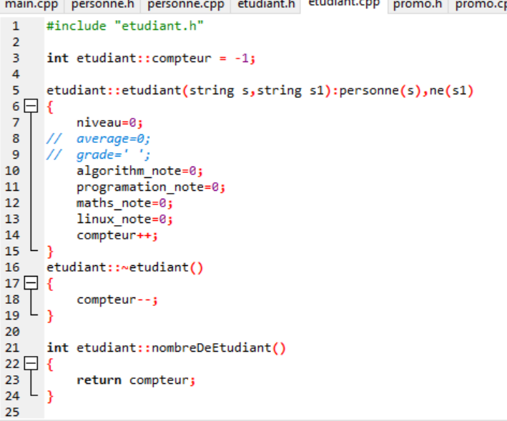
Static ;)
En .cpp on initialise le compteur , en suite on
l’ajout dans le constructeur et dans
le destructeur,lors d’un ajout d’un etudiant
le compteur augmente,en cas de liberation
le compteur dimunue,ceci est
represente dans la photo suivante .

Slide 10
L’agregation vector tableau dynamique ;)
Ce qui concerne l’agregation ,on reserve un nouvelle classe ou on va utiliser les methodes de gestion d’information de l’etudiant comme l’ajout,la modification,la suppression ainsi que rechercher un etudiant , l’enregisterer et l’archiver dans l’etablissement.
Voici la photo suivante represente les methodes que je vais utiliser ;)

Slide 11
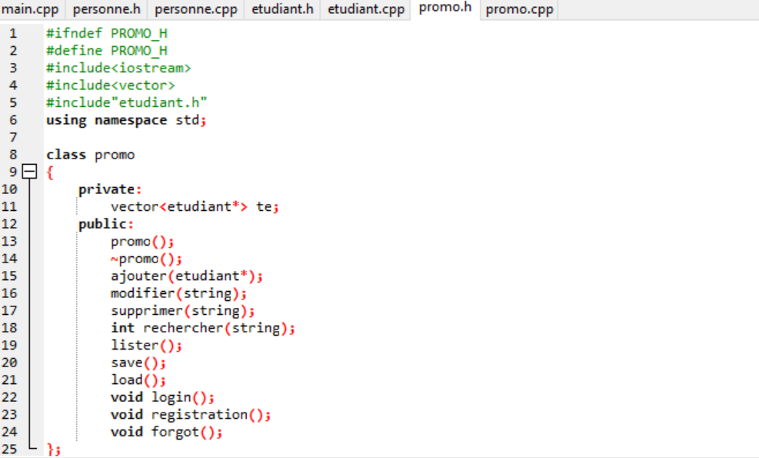
Voici la classe qui represente le vector
Le vector est represente
par son bibliotheque speciale
#include<vector> , aussi il est
represente dans la classe par
le nom de classe qui contient
tous les informations qu’on
doit utiliser ,ce dernier est
represente par un pointeurs
car il represente un tableau
Dynamique .

Slide 12
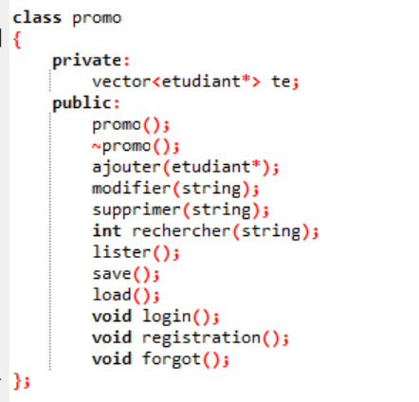
L’inscription et la connexion dans cette platforme
Par suite j’ai utilise les methodes normal que j’ai dit ,mais j’ai ajoute 3 methodes pour s’inscrire ou la connexion a cette platforme ,aussi j’ai utiliser une autre methode lorsque l’utilisateur oublie son mot de passe voici la photo suivante represente tous les informations dont j’ai parle :

Slide 13
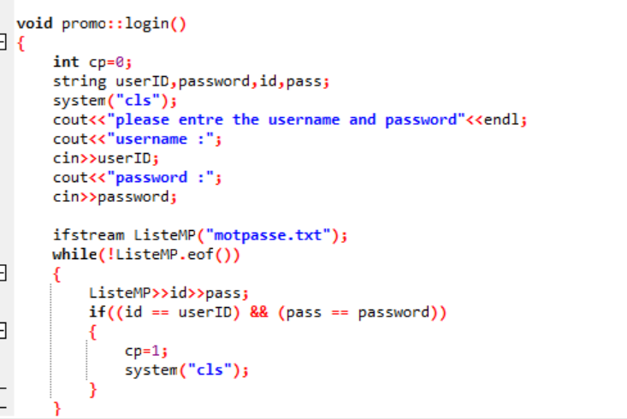
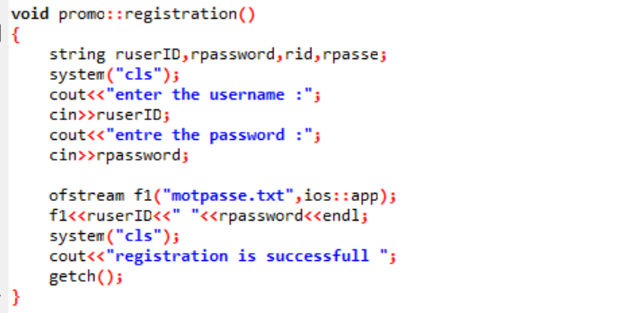
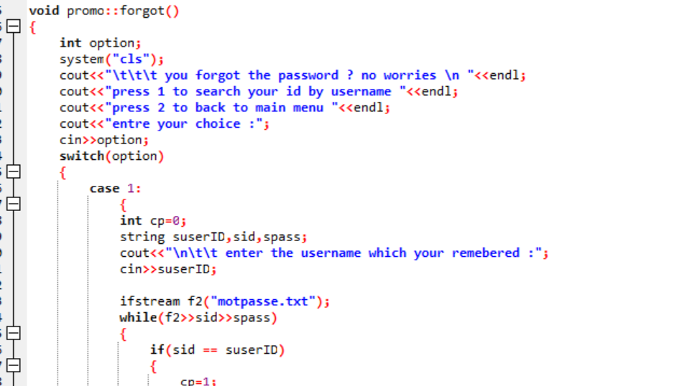
Le .cpp de ces methodes :)

Slide 14
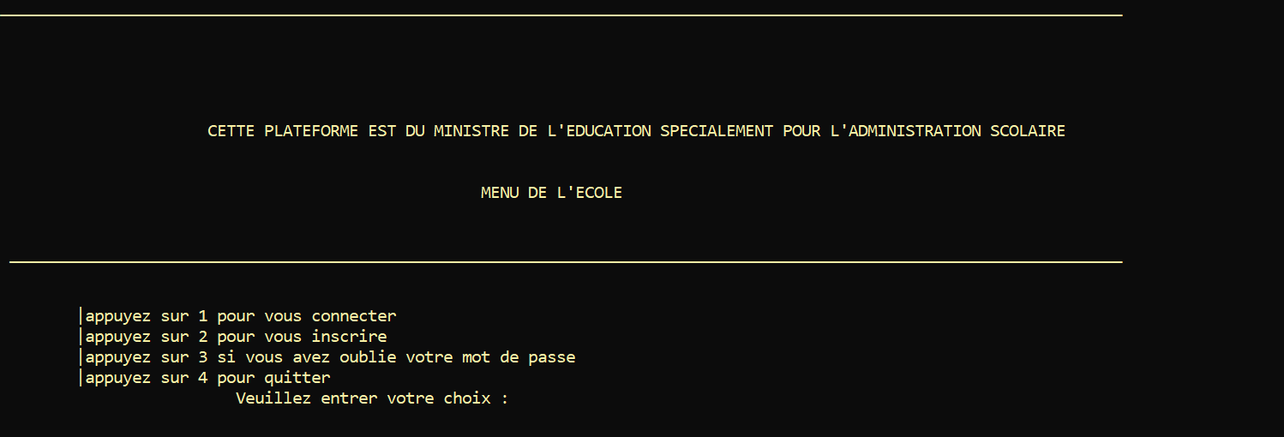
Pour la compilation voici quelque photos ;)
Pour la premiere photos ,il nous montre l’interface du projet :

Slide 15
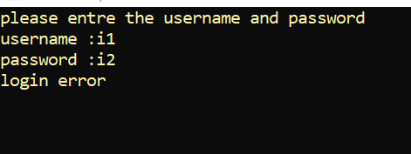
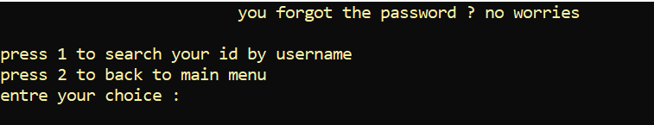
Vous avez oublier le mot du passe :/
Si l’utilisateur a commi une erreur de registration voici ce qui s’afficher :
Si l’utlisateur a oublier son mot de passe r registration ,il peut facilement le recuperer si il e existe son utilisateur Voici la deuxieme photo :

Slide 16
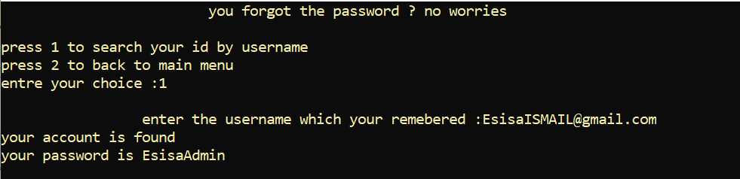
Voici cette photo montre le retour du mot du passe

Slide 17
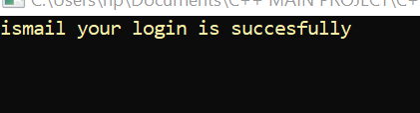
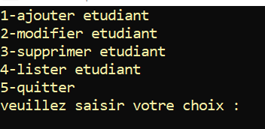
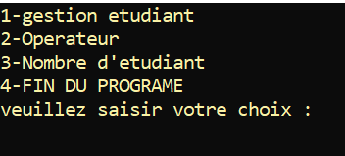
Quelque photo pour la reussite de connexion

Slide 18
Quelque petit mot :)
Au cours de mon travail sur ce projet, j’ai chercher et essaye.j’ai echoue et repete .J’ai trouve beaucoup de problemes en premier lieu ,mais apres j’ai decouvert qu’il n’y a rien de difficile .Et finalement j’ai pu accomplir ce travail
Vous etes le professeur qui a reussi a m’inspirer a me donner confiance en moi et en l’avenir mais aussi qui a reussi a me donner l’envie d’apprendre.Merci pour tout ce que vous avez fait .

Slide 19
Merci pour votre attention MES CHERS AMIS ;)
Realisee par
AABARI Ismail .
Etudiant 2eme année Esisa groupe B.

